Slide 1

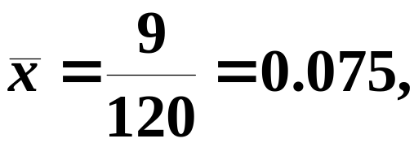




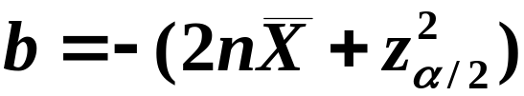
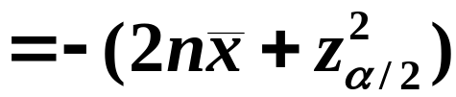

补充1
设从一大批产品的120个样品中,
得次品
9个,
求这批产品的次品率 p 的置信度为0.90的
置信区间.
解

Slide 2




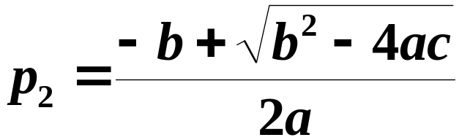


p 的置信度为0.90的置信区间为

